Slide 1
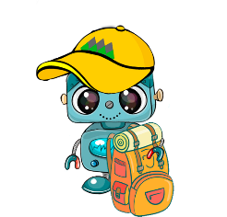
КТО ходил в поход:
КУДА ходили в поход:
КОГДА ходили в поход:
НАЗВАНИЕ:
АЛГОРИТМ ДЕЙСТВИЙ:
Комментарии к фотографии
Комментарии к фотографии
Комментарии к фотографии
Комментарии к фотографии
Комментарии к фотографии
Комментарии к фотографии
Комментарии к фотографии действие

Slide 2
КТО ходил в поход:
КУДА ходили в поход:
КОГДА ходили в поход:
НАЗВАНИЕ:
АЛГОРИТМ ДЕЙСТВИЙ:
1.
2.
3.
4.
5.
6.
7.
…
Добавить фото
Добавить фото

